Slide 1
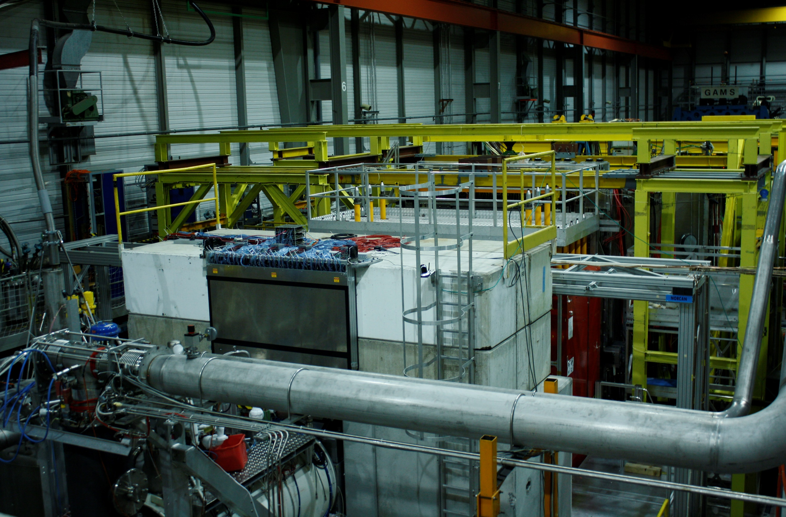
COMPASS++/AMBER
A New QCD Facility at CERN SPS
su invito di Fabio, a seguito dell’approvazione dal CERN: NA66
anche se, come anticipato, ancora presto per parlare di impegni finanziari
e costruttivi dettagliati
interazioni con Tenchini in corso, per definire i passi necessari nell’ambito INFN
presto presentazione in CSN1
Riunione Gruppo 1 TS/UD
….

Slide 2
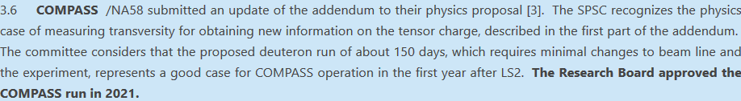
COMPASS++/AMBER
presentato in CSN1 a Nov 2019
Apparatus for Meson and
Baryon Experimental Research
(A new QCD facility at the M2 beam line of the CERN SPS)
utilizza gran parte dello spettrometro COMPASS
una misura (proton radius) era gia’ inserita nell’addendum alla
proposta COMPASS assieme alla misura su d
(150 gg di presa dati approvati dal RB nel giugno 2018)
giugno 2018
Attività iniziata da parecchio tempo e discussa in una serie di Workshop organizzati allo scopo
(ad esempio: COMPASS beyond 2020 Workshop )
Nuovo sito in preparazione anche se molte delle presentazioni ancora sul sito di COMPASS

Slide 3
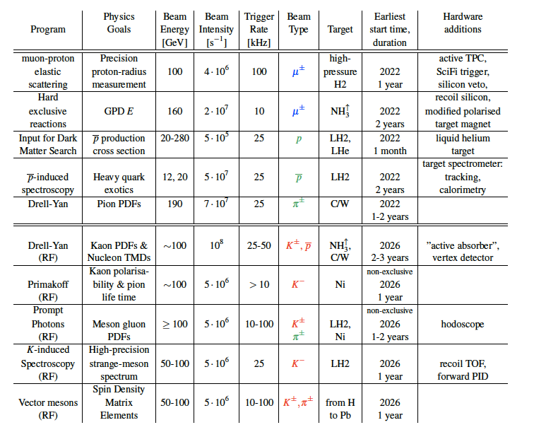
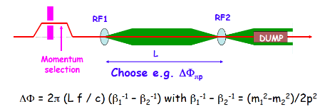

COMPASS++/AMBER
LoI is submitted in Jan. 2019
> 270 authors
LOI - Gennaio 2019
contiene il programma
completo:
Fase I + Fase II
PHASE-1
Conventional hadron and muon beams
2022$÷$2025 and beyond
PHASE-2
RF-separated
hadron beam
2030 and beyond

Slide 4
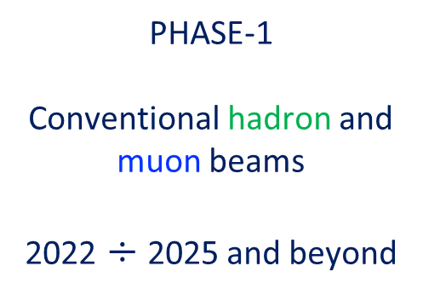
COMPASS++/AMBER
Proposal - Settembre 2019
contiene programma Fase I
PHASE-1
Conventional hadron and muon beams
2022 $÷$2025 and beyond

Slide 5
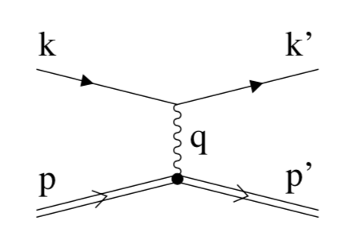
COMPASS++/AMBER the full “LoI” programme
G_{E}, G_{M}

Slide 6

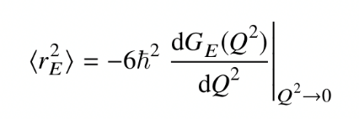
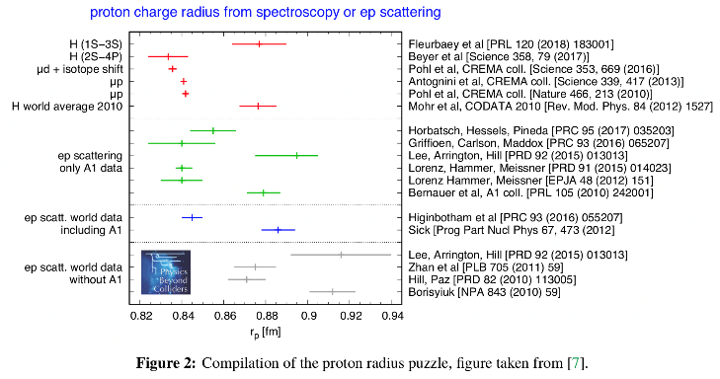
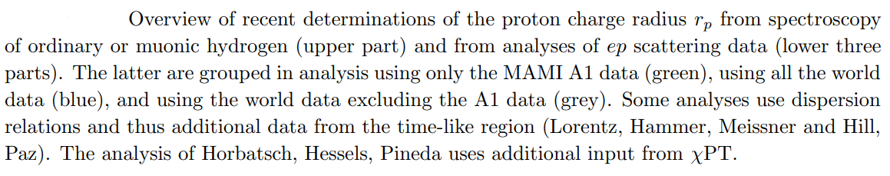
Proton radius measurement from muon-proton high-energy scattering
contradictory findings for the proton radius 0.84…0.88 fm from different experimental and theoretical approaches on the 5% level
direct determination as slope of the electric form factor G_{E} at Q² near zero
proposed experiment with precision better than 0.01 fm
competitive to JLab, MAMI, MUSE
G_{E}, G_{M}

Slide 7
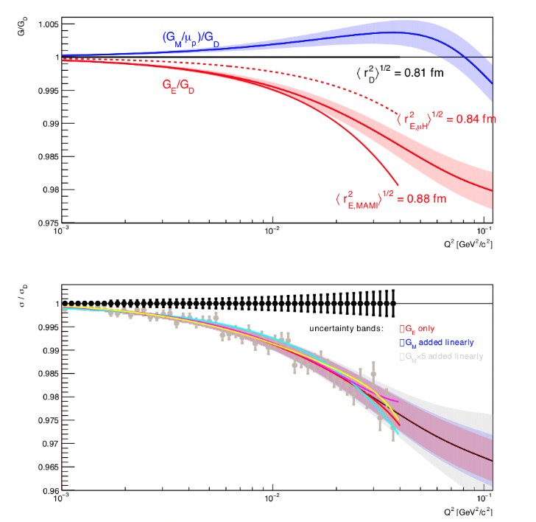
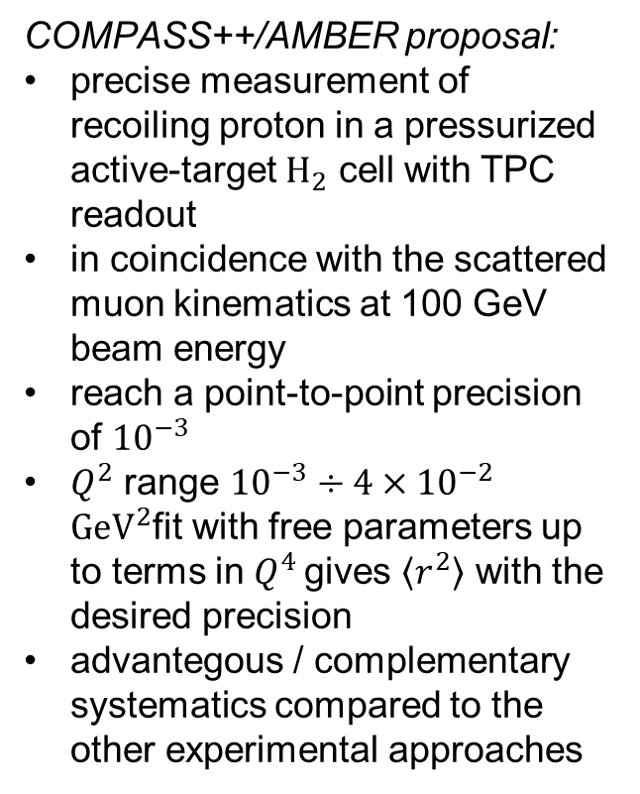
Proton radius measurement from muon-proton high-energy scattering
COMPASS++/AMBER proposal:
precise measurement of recoiling proton in a pressurized active-target $H_{2}$ cell with TPC readout
in coincidence with the scattered muon kinematics at 100 GeV beam energy
reach a point-to-point precision of ${10}^{−3}$
$Q^{2}$ range ${10}^{−3}÷4×{10}^{−2}$ ${GeV}^{2}$fit with free parameters up to terms in $Q^{4}$ gives $\left\langle r^{2}\right\rangle$ with the desired precision
advantegous / complementary systematics compared to the other experimental approaches

Slide 8
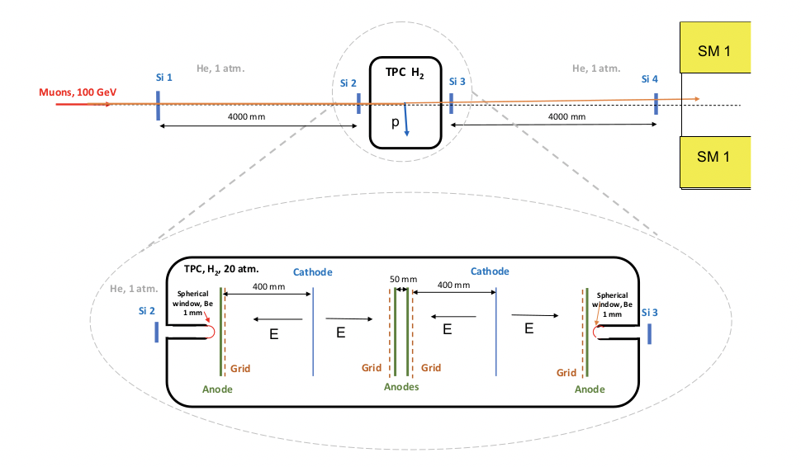
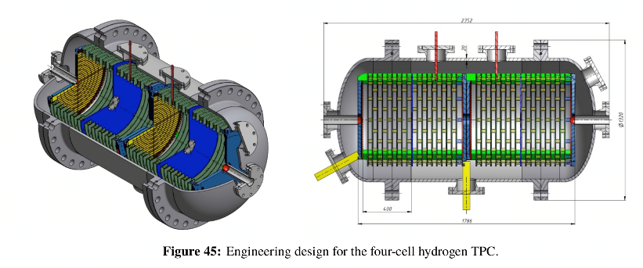
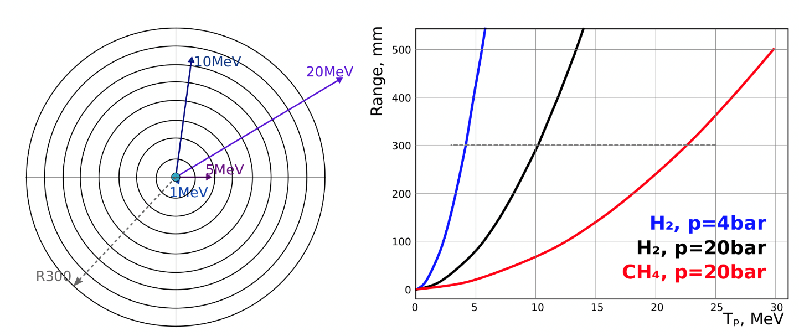
New hardware: The active-target TPC for the proton radius measurement

Slide 9
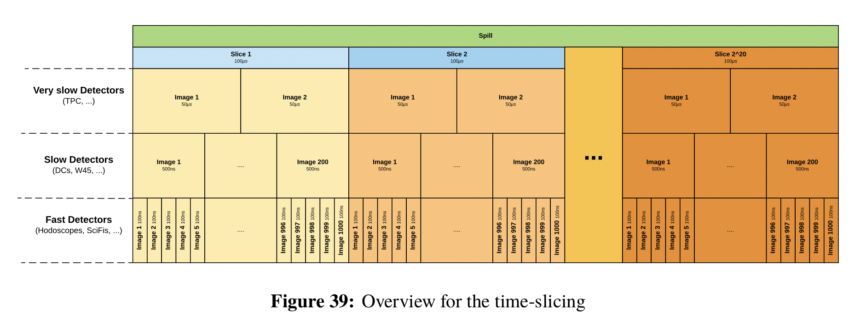
New hardware: Trigger scheme
continuous ‘triggerless’ first-level readout
time-slicing according to detector response time
marking of slices for higher-level readout

Slide 10
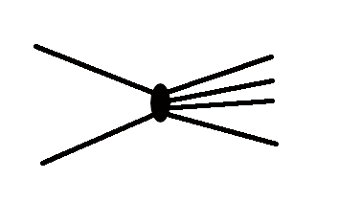
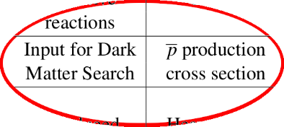
COMPASS++/AMBER the full “LoI” programme
p
_
p, He
p

Slide 11
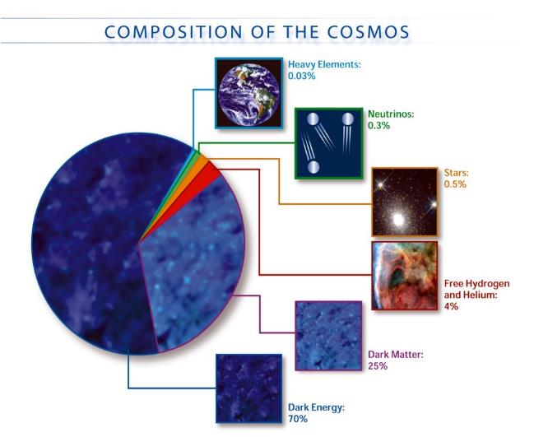
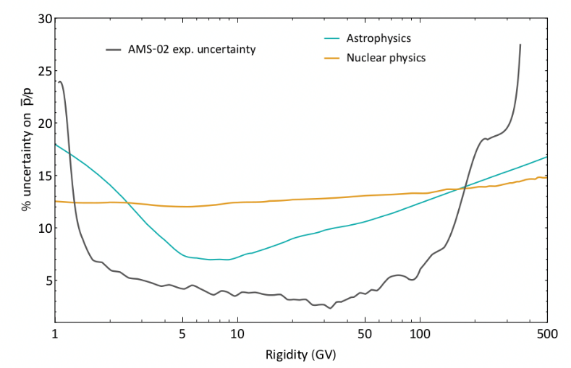
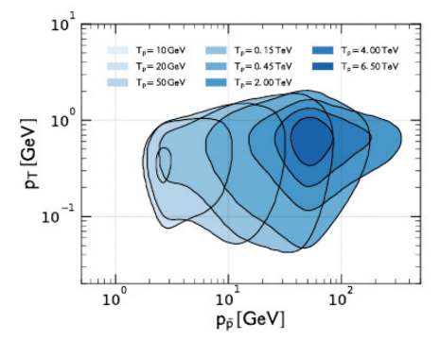

Proton beam: Search for Dark Matter
Absolute cross section measurement $p He⟶\overline{p} X$
Physics case:
precise data on cosmic antiparticle flux from AMS2 data
possible sources: standard model and dark matter processes
limiting factor for MC simulations: production cross sections, currently only known to 30-50%
COMPASS++/AMBER proposal:
measure inclusive antiproton production cross sections in pp and pHe collisions over a wide beam range of 50…250 GeV
parameter space for fixed-target kinematics

Slide 12
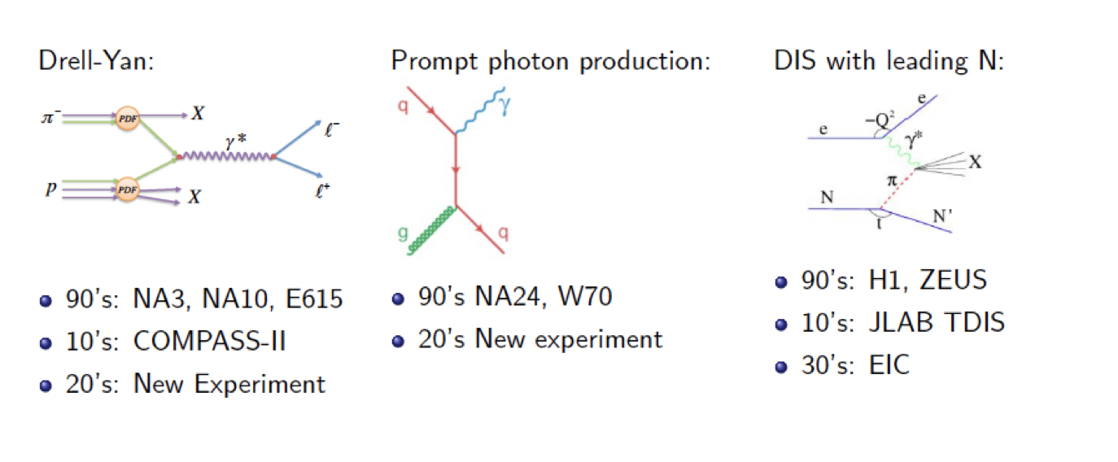
Learning about the partonic structure of pions

Slide 13
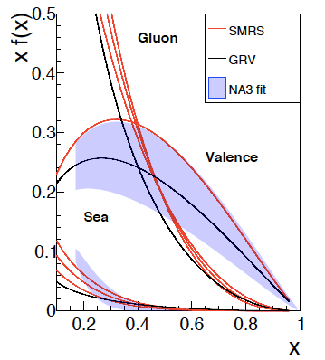
Existing hadron beam
Drell-Yan (I): pion structure
valence, sea and gluon distributions in the pion in different models
experimental result (NA3) with large uncertainties

Slide 14
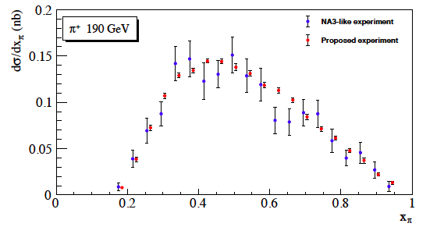
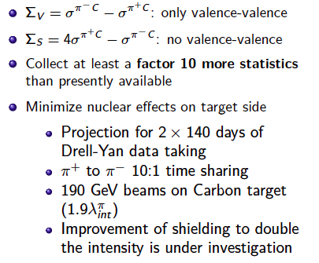
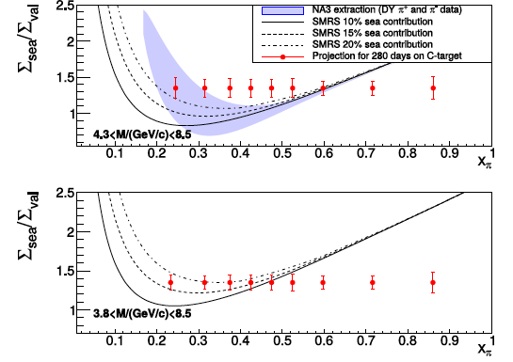
Existing hadron beam
Drell-Yan (II): competitiveness
Expected accuracy as compared to NA3

Slide 15
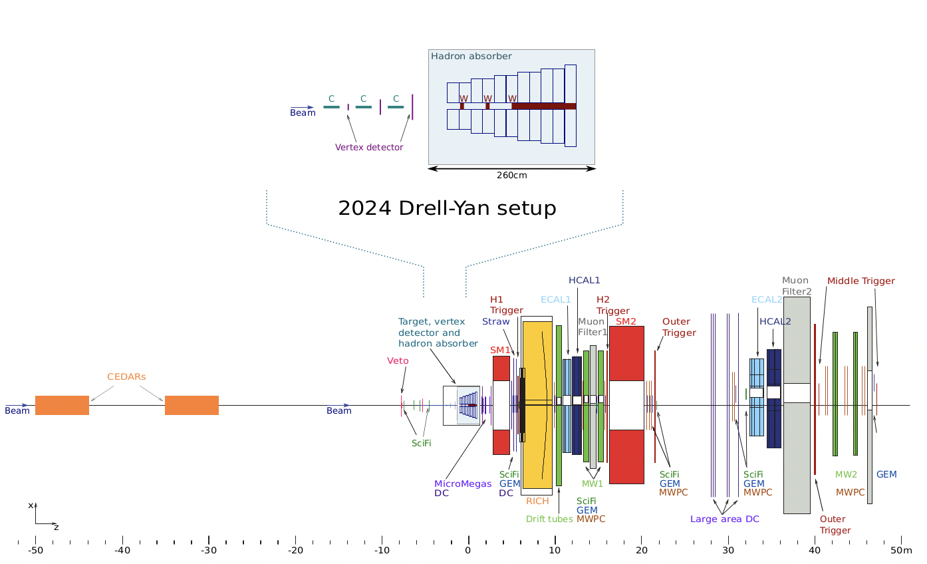
New hardware: Vertex detector for the Drell-Yan experiment

Slide 16
AMBER recommendation by the SPSC on Oct. 12th 2020
preliminary minutes of the 139th SPSC meeting concerning AMBER:
"The Committee recommends approval of the proposal SPSC-P-360 by the AMBER Proto Collaboration to use the M2 beam-line before LS3 to perform measurements related to:
(i) Drell-Yan and J/Psi production using the conventional M2 hadron beam;
(ii) proton-induced antiproton production cross sections for dark matter searches;
(iii) the proton charge radius using muon-proton elastic scattering.
…

Slide 17
AMBER approval by RB on Dec. 2nd 2020
[…]
The AMBER collaboration has proposed a series of measurements to be made at the
experimental area currently occupied by NA58/COMPASS on the M2 beam line [3].
Despite some overlap of the collaboration membership and detectors, this is considered as
a new experimental proposal. Phase 1 of the programme includes measurements of Drell-
Yan and J/ψ production using the conventional M2 hadron beam, proton-induced
antiproton production cross-sections for dark matter searches, and the proton chargeradius
using muon-proton elastic scattering. The proton-radius measurement is contingent on a successful pilot run previously approved for the first year of SPS operation after LS2.
The SPSC emphasises that the beam time allocated to AMBER for any of the
measurements will be subject to the overall availability of the M2 beam line and annual
discussions in the committee on its use and sharing, in particular concerning the other two
proposals that are requesting beam there, NA64-mu and MUonE. The Research Board
approved AMBER for its Phase-1 measurements until LS3, with the beam allocation
being subject to the optimisation of the overall schedule at the SPSC. The experiment
will have reference number NA66.
[…]

Slide 18
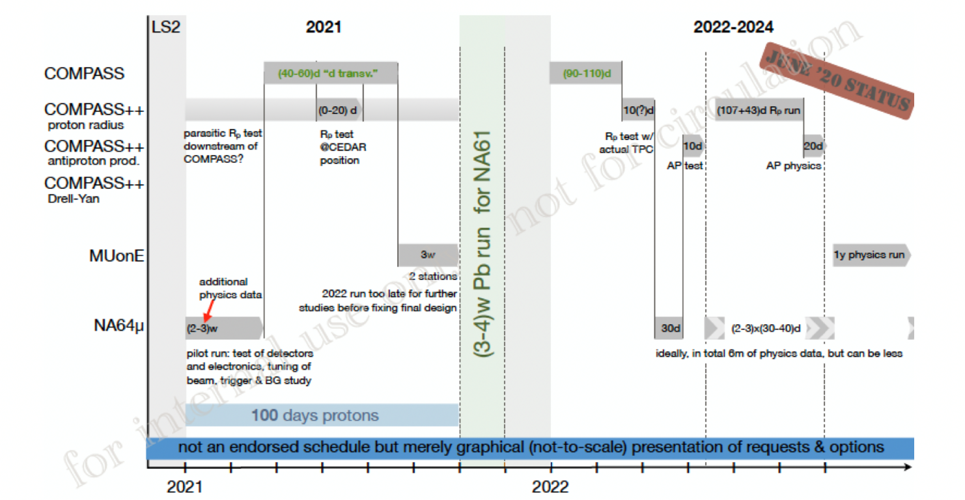
tentative schedule - June 2020
SPS SCHEDULE
ancora incerta soprattutto a causa della pandemia
run COMPASS da luglio 2021
approvato pilot run proton radius → richiesta di 20 gg nel 2021
richieste di fascio da altri esperimenti gruppo di lavoro al CERN

Slide 19

la collaborazione
elenco istituti attuali
TS TO TN BO
Trieste: BRADAMANTE (INFN) BRESSAN (UniTS) CHATTERJEE (INFN) CICUTTIN (ICTP) CRESPO (ICTP) D'AGO (UniTS) DALLA TORRE (INFN) DASGUPTA (INFN) FLORIAN (ICTP)
GARCIA ORDÒÑEZ (ICTP) KERBIZI (INFN) LEVORATO (INFN) MAKKE (INFN) MARTIN UniTS)
MOLINA (ICTP) MORETTI (UniTS) SBRIZZAI (INFN) TESSARO (INFN) TESSAROTTO (INFN)
TRILOKI (INFN) VALINOTI (ICTP)
Torino: ALEKSEEV (UniTO) ALICE (UniTO) AMOROSO (UniTO) CERESA (UniTO) CHIOSSO (UniTO)
DENISOV (INFN) GIORDANO (UniTO) GRASSO (UniTO) KOTZINIAN (INFN) MAGGIORA (INFN)
OCCELLI (UniTO) PANZIERI (UniPO) PARSAMYAN (UniTO) TOSELLO (INFN)
Trento: Zuccon (UniTN), Nozzoli (INFN), Dass( dottorando UniTn) + esperti ALPIDE
Bologna: Masi (INFN), Oliva (INFN), dottorando ( in arrivo nel 2021)

Slide 20
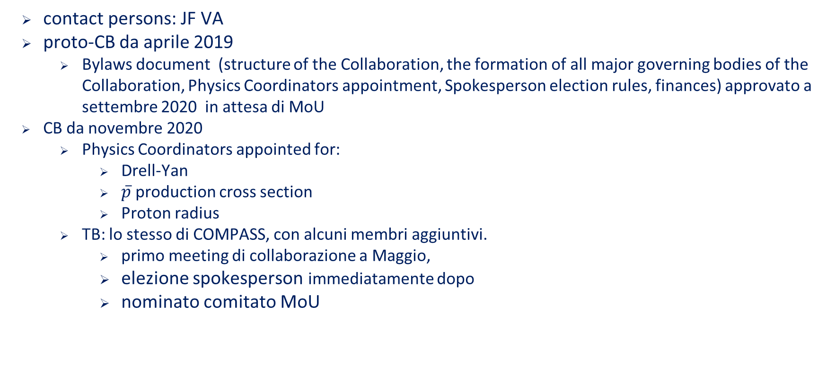
organizzazione
contact persons: JF VA
proto-CB da aprile 2019
  Bylaws document (structure of the Collaboration, the formation of all major governing bodies of the Collaboration, Physics Coordinators appointment, Spokesperson election rules, finances) approvato a settembre 2020 in attesa di MoU
CB da novembre 2020
  Physics Coordinators appointed for:
    Drell-Yan
    $\overline{p}$ production cross section
    Proton radius
  TB: lo stesso di COMPASS, con alcuni membri aggiuntivi.
    primo meeting di collaborazione a Maggio,
    elezione spokesperson immediatamente dopo
    nominato comitato MoU
goal is to have a Draft MoU in the summer and to finalise it by the end of 2021
fino ad allora nulla di definitivo

Slide 21
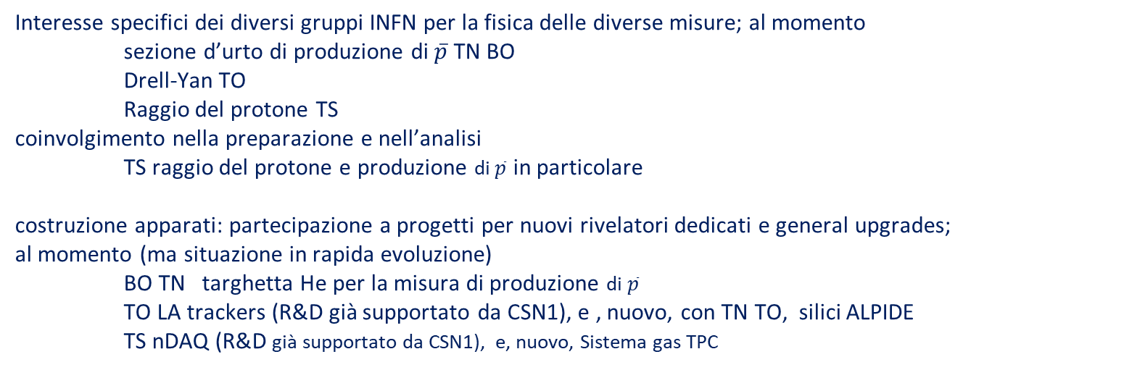
Interessi e coinvolgimento dei gruppi dell’INFN
(BO, TN, TO, TS)
Interesse specifici dei diversi gruppi INFN per la fisica delle diverse misure; al momento
sezione d’urto di produzione di $\overline{p}$ TN BO
Drell-Yan TO
Raggio del protone TS
coinvolgimento nella preparazione e nell’analisi
TS raggio del protone e produzione di $\overline{p}$ in particolare
costruzione apparati: partecipazione a progetti per nuovi rivelatori dedicati e general upgrades;
al momento (ma situazione in rapida evoluzione)
BO TN targhetta He per la misura di produzione di $\overline{p}$
TO LA trackers (R&D già supportato da CSN1), e , nuovo, con TN TO, silici ALPIDE
TS nDAQ (R&D già supportato da CSN1), e, nuovo, Sistema gas TPC
Alcuni commenti:
Questo quadro e’ ancora in evoluzione
Ancora presto per parlare di impegni finanziari (saranno meglio chiariti nel processo di scrittura dell’MoU) ma non ci aspettiamo che siano troppo rilevanti.

Slide 22
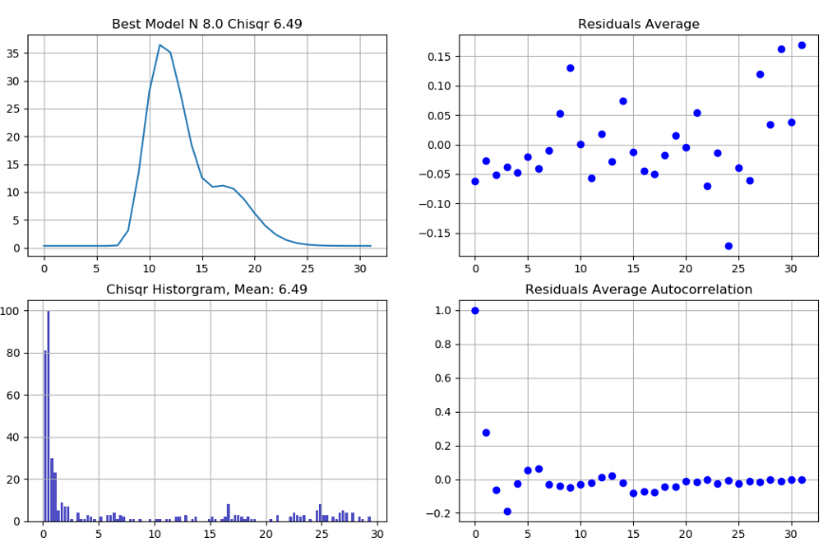
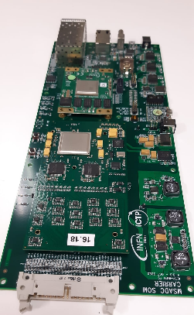
Trieste
Trigerless DAQ
Trieste INFN/ICTP in collaborazione con TUM (Monaco)
Studio già iniziato utilizzando i puri raw data
di ECAL2 decodificati
Parte del FEE di COMPASS presenta limitazioni in termini data output, inoltre parte dell’architettura del DAQ non e’ compatibile con un sistema di acquisizione di tipo triggerless.
Per il secondo calorimetro elettromagnetico di COMPASS l’approccio del programma di ammodernamento consiste nel riutilizzo degli attuali MSADCs (12 bit 40 MHz) dove attraverso un nuovo sistema di lettura basato su SOM lo stream di 32 samples @ 80 MHz viene sostituito dalle informazioni di timing di ampiezza ottenute via FIR filtering su FPGA
R&D supportato dalla CSN1 dalla fine del 2018
Prossimo passo implementazione dell’algoritmo sul nuovo hardware per un numero limitato di canali di ECAL2 O (100). Il nuovo hardware e’ basato su SOM commerciale.
Futuro, estensione su larga scala.
In parallelo la carrier card puo’ essere riadattata per leggere diversi FEE. Stesso hardware può essere adattato alla lettura dell’ALPIDE per il tracking del PRM: collaborazione con Friburgo

Slide 23
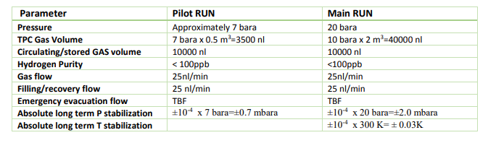
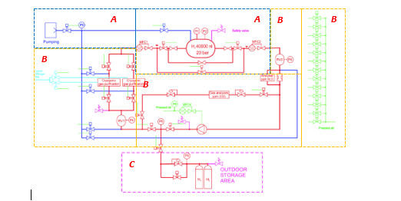
Trieste
TPC Gas System
in collaborazione con PNPI e GSI
Il sistema gas della TPC necessaria per la misura del raggio del protone presenta aspetti di similarità al sistema GAS del RICH-1 di COMPASS, aggiungendo la complessità di lavorare in idrogeno ad alta pressione: 8 bara per il pilot run e 20 bara per Il main run.
In considerazione il contributo del gruppo di Trieste alla realizzazione del sistema di ricircolazione e purificazione dell’Idrogeno.

Slide 24
compatibilità con gli altri impegni (nessun problema)
AMBER per ora l'attività più importante consiste nel lavoro nDAQ
coinvolgimento a crescere gradualmente nei prossimi anni
COMPASS prioritario fino a conclusione presa dati deuterio (2022)
poi continuerà per almeno tre anni per completare il grosso dell’analisi
EIC ha una scala di tempi con inizio presa dati successiva al 2030. Nei prossimi anni il coinvolgimento sarà soprattutto in R&D e simulazioni. Molto probabilmente gli impegni in costruzioni inizieranno solo dopo il 2024/25

